Slide 1
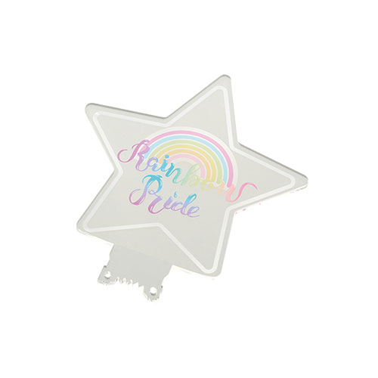
【提案書】
アクリルペンライト用プレート
特徴
昨今の音楽ライブでは必要不可欠なペンライトを、より存在感あるものにするペンライト用のアクリルプレートです。オリジナルプリントはもちろん、形状も精巧に切り抜くことが可能です。
商品写
納期
納期スペース
仕様
素材：アクリル
サイズ：120×120×3(mm)
包装：ペンライトグリップと同梱
お見積
お見積りスペース

